Slide 1



用最簡單的方式 ✕ 親手煮一桌美味料理
第三組：食材配送電商網站

Slide 2
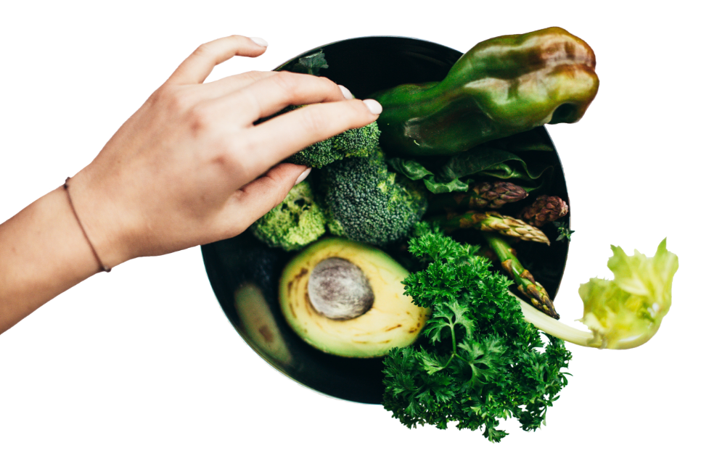
目錄
品牌介紹
網站介紹
網站建置動機與目的
目標客群
網站特色
網站架構
網站開發使用技術及工具
組員介紹及工作分配

Slide 3

品牌介紹
Logo 由「蔬果」、「肉類」、「調味料」
這三種烹飪食材的元素組合而成。
咧孟(Lemon)
是由一顆新鮮檸檬變成的小精靈，
就如烹飪美食需要調味料，
帶領訪客在極簡煮易裡展開一場奇妙的美食之旅！

Slide 4

lemonPhone.PNG
網站建置動機與目的
現代人生活總是忙碌還是想顧及健康
食材的數量以及存放時間有限
忙碌與食材等因素下取得平衡

Slide 5

目標客群
25 ~ 35 歲男女
30 ~ 50 歲女性
20 ~ 40 歲男女
上班族
熱愛挑戰新鮮的事物
閱讀美食或生活專欄
喜歡分享自己的生活故事
並時常更新社群網站
崇尚質感生活
家庭主婦
平日有較多的下廚
有著預算考量注重性價比
喜歡思考不一樣的菜色
給家人不同的驚喜
喜愛觀看美食節目
廚師 / 實習生
在準備食材上有預算問題
不希望造成浪費問題
會時常精進自己的廚藝
較無時間備料
喜歡記錄自己的作品

Slide 6
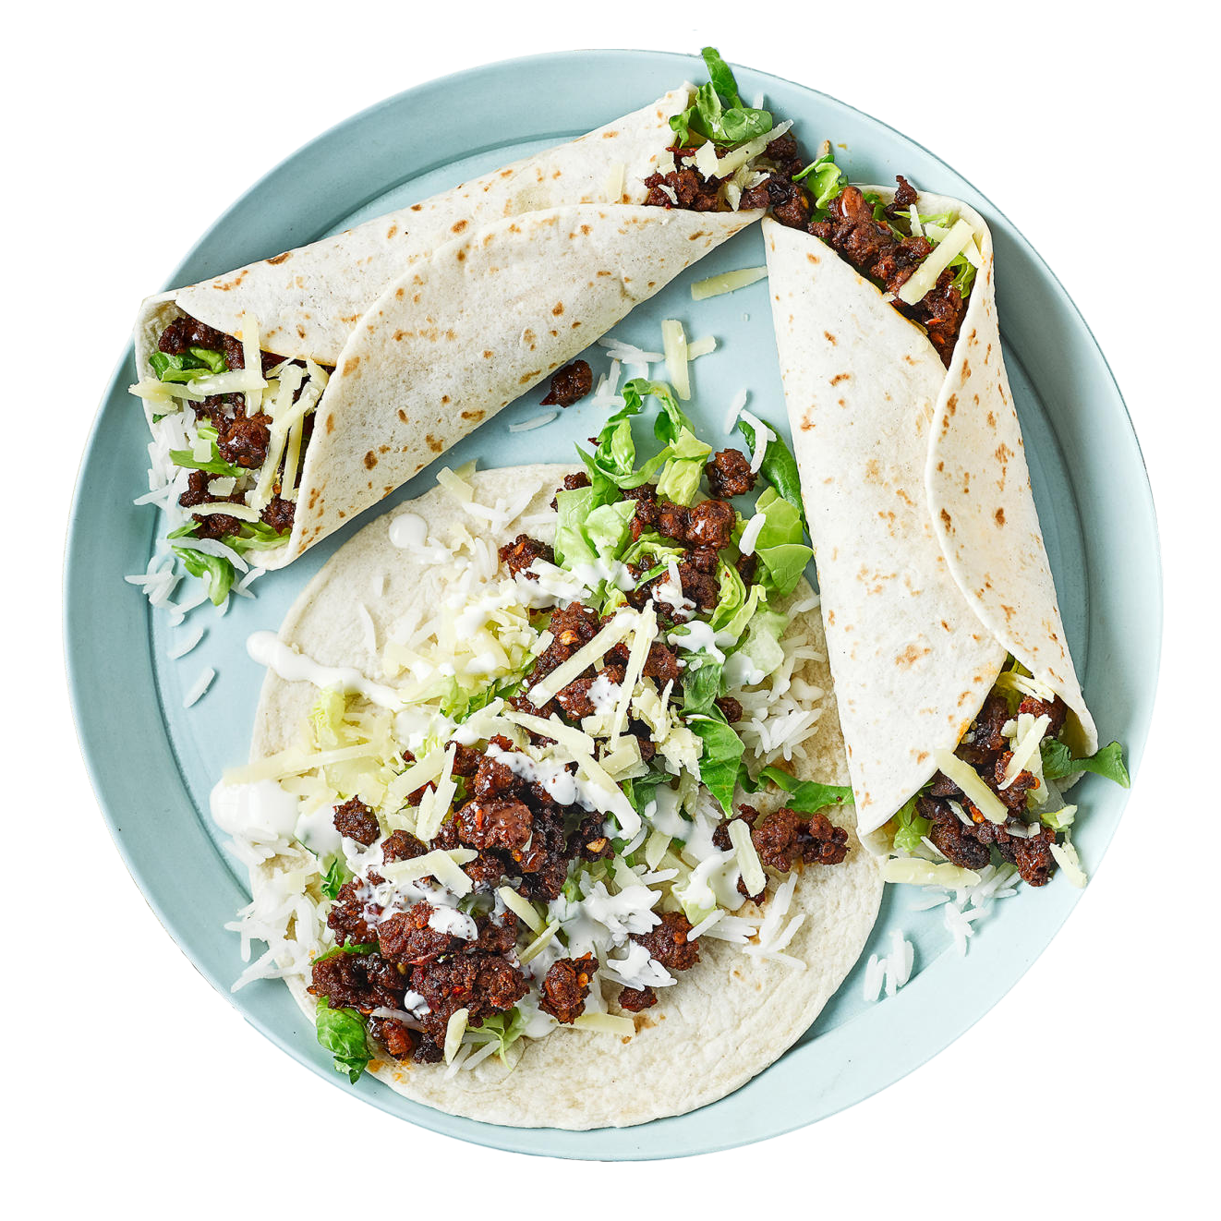
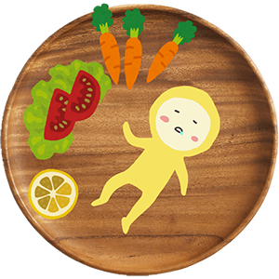
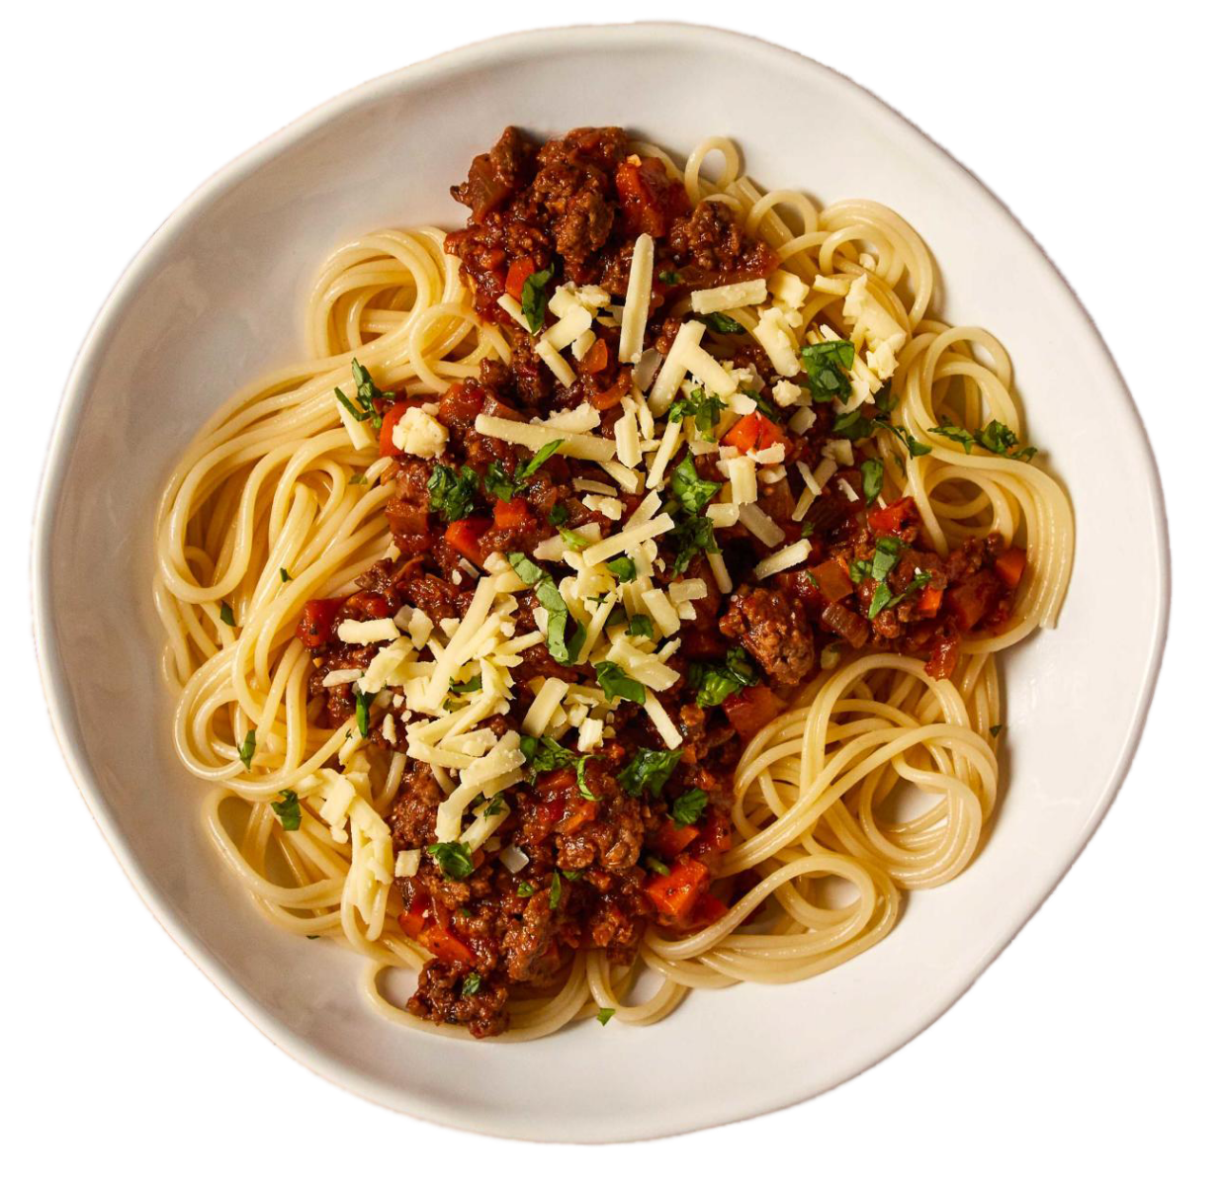
網站特色
多樣化的精緻餐點(一頁式菜單介紹)
流暢簡潔的購物流程
預約場地服務, 體驗自己做料理
會員專屬的成就累積
會員線上分享自己的食譜

Slide 7


網站開發使用技術及工具

Slide 8

組員介紹及工作分配
網站開發（驚喜廚房預約）RWD切版
Nods.js 資料串接（驚喜廚房預約、顧客評論資料串接）
建置MySQL資料庫
全站主視覺設計與排版
專案企劃書撰寫
劉莉苓（組長）
網頁開發（首頁、共享食譜、合作夥伴） RWD 切版
Node.js 資料串接（共享食譜資料串接）
建立 MySQL 資料庫
共享食譜頁面排版設計
專案企劃書撰寫與統合
林立欣

Slide 9
網站開發（會員系統）RWD切版
Nods.js 資料串接（會員資料串接）
建置MySQL資料庫
會員中心頁面排版設計
專案企劃書撰寫
王柏成
網頁開發（菜單、食譜）RWD 切版
Node.js 資料串連（菜單、食譜資料串接）
通用CSS設計
建立 MySQL 資料庫
我的專屬菜單頁面排版設計
專案企劃書撰寫
張晉誠

Slide 10
網頁開發（最新活動、我的成就） RWD 切版
Node.js 資料串連（兌換資料串接）
建立 MySQL 資料庫
最新活動、我的成就頁面排版設計
全站視覺繪製（LOGO、吉祥物）
專案企劃書撰寫
許雅婷
前後端專案整合
網頁開發（購物車系統、結帳）RWD 切版
Node.js 資料串連（購物車資料串接）
建立 MySQL 資料庫
購物車頁面排版設計
專案企劃書撰寫
葉柏毅

